Slide 1
Научно-учебная группа
«Управление надежностью на предприятиях»
Доклад подготовлен в ходе проведения исследования
Проект № 24-00-024 «Развитие методов прогнозирования показателей надежности электронных модулей» в рамках Программы «Научный фонд Национального исследовательского университета
«Высшая школа экономики» (НИУ ВШЭ)» в 2025 г.
XIX Международная отраслевая научно-техническая конференция «Технологии информационного общества»
Московский Технический Университет Связи и Информатики
Москва
12.03.2025 г.
Доклад
«Сравнительный анализ зарубежных подходов к методам оценке качества проектирования и производства электронных модулей телекоммуникационных систем»
Докладчик
Зубрильцев Егор Евгеньевич,
бакалавр 2 г. о. НИУ ВШЭ
Соавторы
Цветков В.Э., Ландер Л.Б., Буцкий Д.О., Королев П.С.

Slide 2





Актуальность
XIX Международная отраслевая научно-техническая конференция «Технологии информационного общества»
Управление надежностью на предприятиях
Сравнительный анализ зарубежных подходов к методам оценке качества проектирования и производства электронных модулей телекоммуникационных систем
Проектирование
Производство
Результаты расчетной оценки показателей надежности электронных модулей
Реальная статистика отказов при эксплуатации электронных модулей
Статистика
Разница в несколько порядков
Интенсивность отказов 1/ч
Расчет
Завышенная оценка надежности!
Не достигается целевой уровень надежности из-за наличия недостатков в стратегии ее обеспечения!

Slide 3
Цель и задачи работы
XIX Международная отраслевая научно-техническая конференция «Технологии информационного общества»
Управление надежностью на предприятиях
Сравнительный анализ зарубежных подходов к методам оценке качества проектирования и производства электронных модулей телекоммуникационных систем
Повышение достоверности количественной расчетной оценки единичных показателей надежности электронных модулей на этапах проектирования с помощью учета состояния системы менеджмента качества (СМК) организации-исполнителя (предприятия)
Изучение и анализ материалов в области надежности радиотехнических устройств (РУ)
Изучение и анализ категорий отказов РУ
Рассмотрение подходов к оценке безотказности электронных модулей (ЭМ)
Изучение и анализ математических моделей интенсивностей отказов из стандартов различных стран
Разработка методики оценки коэффициента качества производства

Slide 4

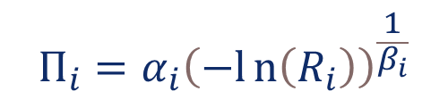

Методы оценки надежности ЭМ 1 уровня
XIX Международная отраслевая научно-техническая конференция «Технологии информационного общества»
Управление надежностью на предприятиях
Сравнительный анализ зарубежных подходов к методам оценке качества проектирования и производства электронных модулей телекоммуникационных систем
RIAC-HDBK-217Plus
первоначальная оценка интенсивности отказов
прогнозируемая интенсивность отказов ПО в месяц
$$λ_{Р}=λ_{IA}K_{A}+λ_{SW}$$
коэффициенты, учитывающие различные виды отказов
$$K_{A}=\left(П_{Р}П_{IM}П_{E}+П_{D}П_{G}+П_{M}П_{IM}П_{E}П_{G}+П_{S}П_{G}+П_{I}+П_{N}+П_{W}\right)$$
константы для каждого вида отказов
$$П_{i}=α_{i}{\left(−ln\left(R_{i}\right)\right)}^{\frac{1}{β_{i}}}$$
рейтинг процесса для i-го вида отказов, принимающий значения от 0 до 1

Slide 5






Методы оценки надежности ЭМ 1 уровня
XIX Международная отраслевая научно-техническая конференция «Технологии информационного общества»
Управление надежностью на предприятиях
Сравнительный анализ зарубежных подходов к методам оценке качества проектирования и производства электронных модулей телекоммуникационных систем
FIDES
$$\text{коэффициент, учитывающий влияние контроля и качества производства}$$
$$\text{коэффициент, учитывающий все процессы, начиная от создания спецификации и заканчивая эксплуатацией и обслуживанием}$$
$\text{оценка интенсивнос}$ти отказов физического воздействия
$$λ=П_{PM}П_{Process}λ_{Phy}$$
$$λ_{Phy}=\sum_{i=1}^{Phase}{{\left[\frac{t_{annual}}{8760}\right]}_{i}П_{i}λ_{i}}$$
продолжительность i-ой фазы в течение одного года

Slide 6
XIX Международная отраслевая научно-техническая конференция «Технологии информационного общества»
Управление надежностью на предприятиях
Сравнительный анализ зарубежных подходов к методам оценке качества проектирования и производства электронных модулей телекоммуникационных систем
Влияние СМК на целевой уровень надежности РУ
Причины неэффективного функционирования СМК на предприятиях
Меры по повышению эффективности СМК
Отстраненность высшего руководства
Некомпетентность в интерпретации требований ISO 9001 (без учета отраслевой специфики)
Нарушение этапов процесса сертификации
Низкая достоверность статистических данных
Недостаточный объем аудиторских проверок
Только статистических данных недостаточно для оценки «коэффициента качества производства», поэтому:
Необходимо расширять объем экспертных оценок.
Необходим последовательный контроль полноты выполнения необходимых требований (мероприятий).

Slide 7
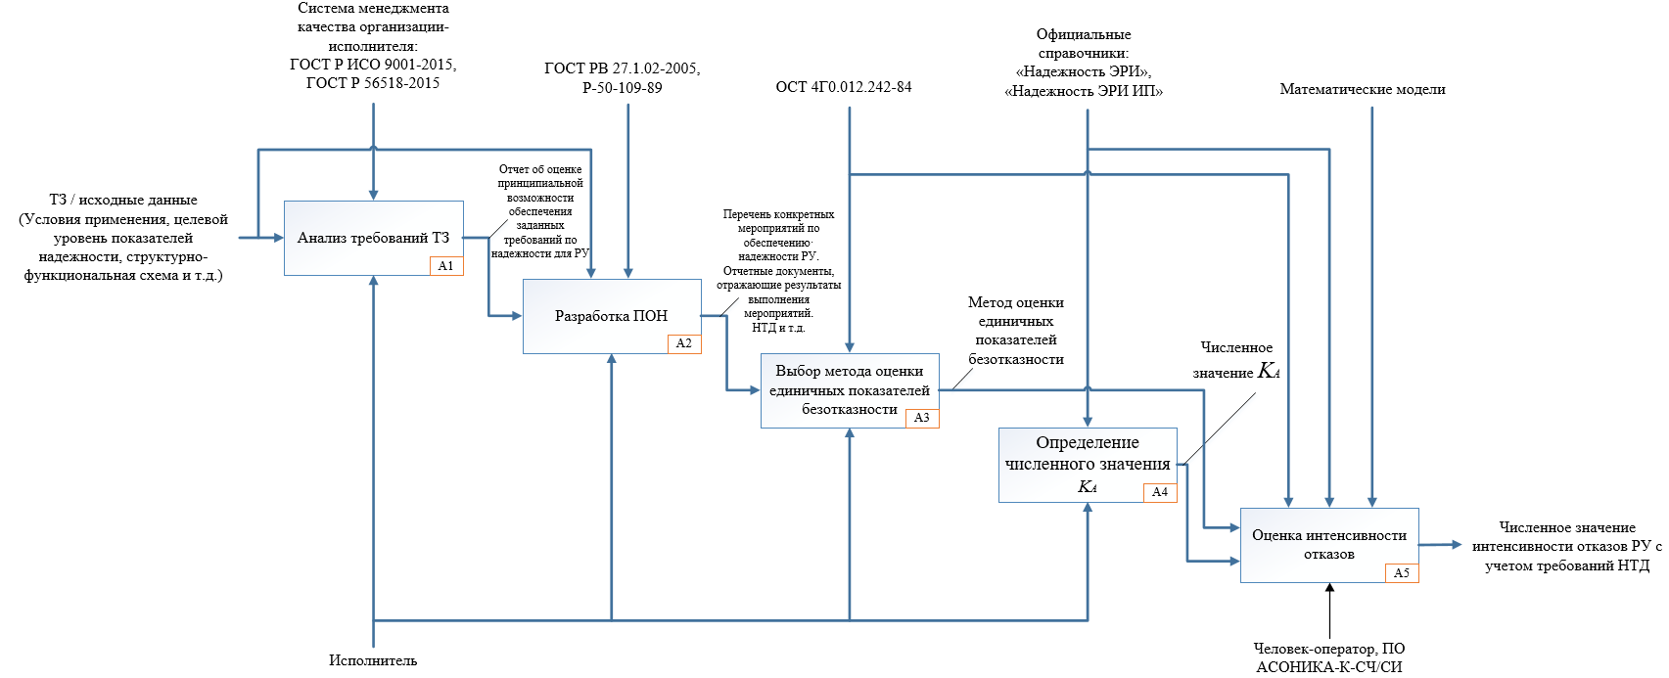
XIX Международная отраслевая научно-техническая конференция «Технологии информационного общества»
Управление надежностью на предприятиях
Сравнительный анализ зарубежных подходов к методам оценке качества проектирования и производства электронных модулей телекоммуникационных систем
Существующая методика оценки показателей надежности

Slide 8
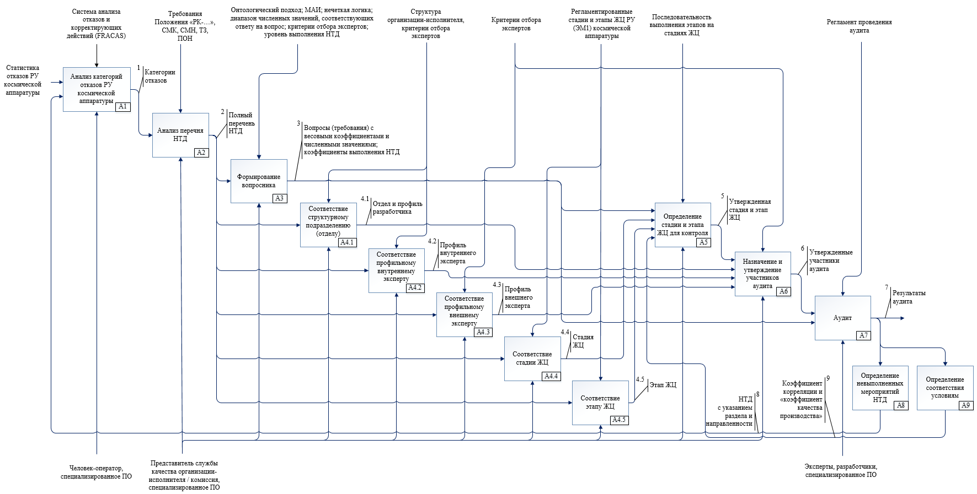
XIX Международная отраслевая научно-техническая конференция «Технологии информационного общества»
Управление надежностью на предприятиях
Сравнительный анализ зарубежных подходов к методам оценке качества проектирования и производства электронных модулей телекоммуникационных систем
Разработанная методика оценки коэффициента качества производства

Slide 9
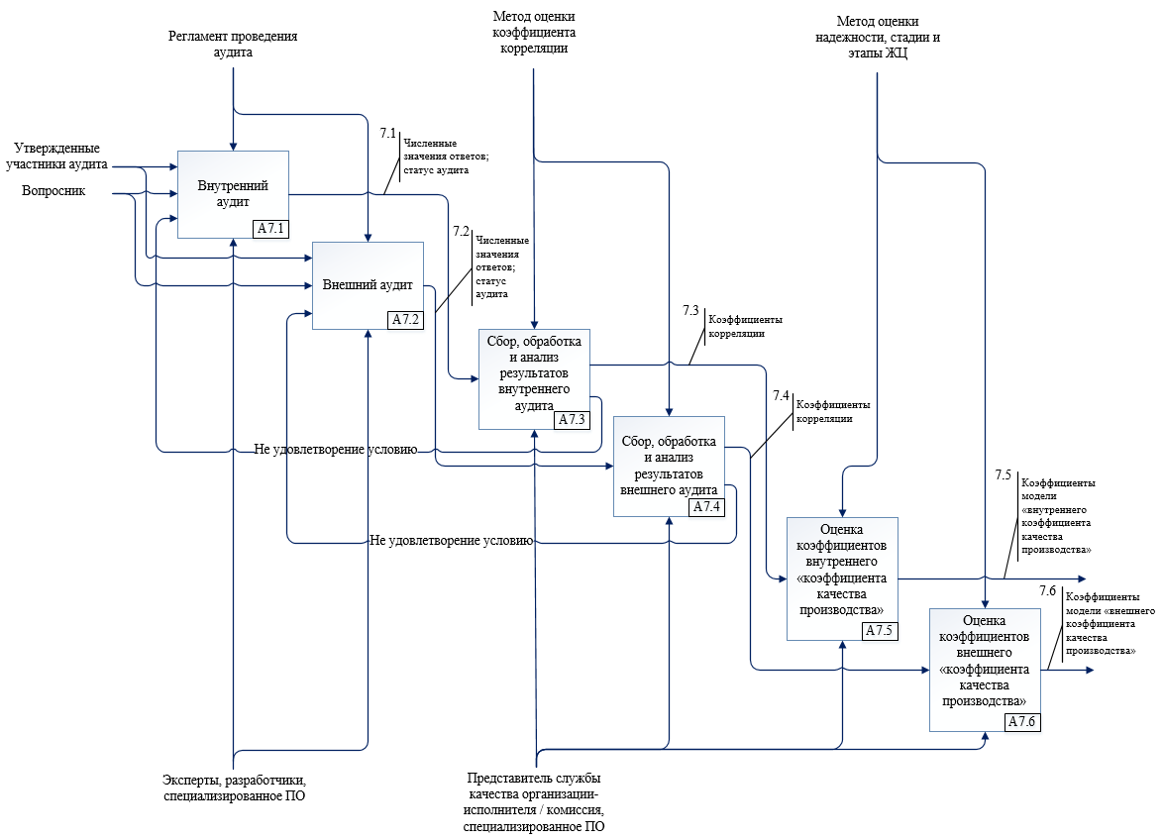
XIX Международная отраслевая научно-техническая конференция «Технологии информационного общества»
Управление надежностью на предприятиях
Сравнительный анализ зарубежных подходов к методам оценке качества проектирования и производства электронных модулей телекоммуникационных систем
Разработанная методика оценки коэффициента качества производства

Slide 10
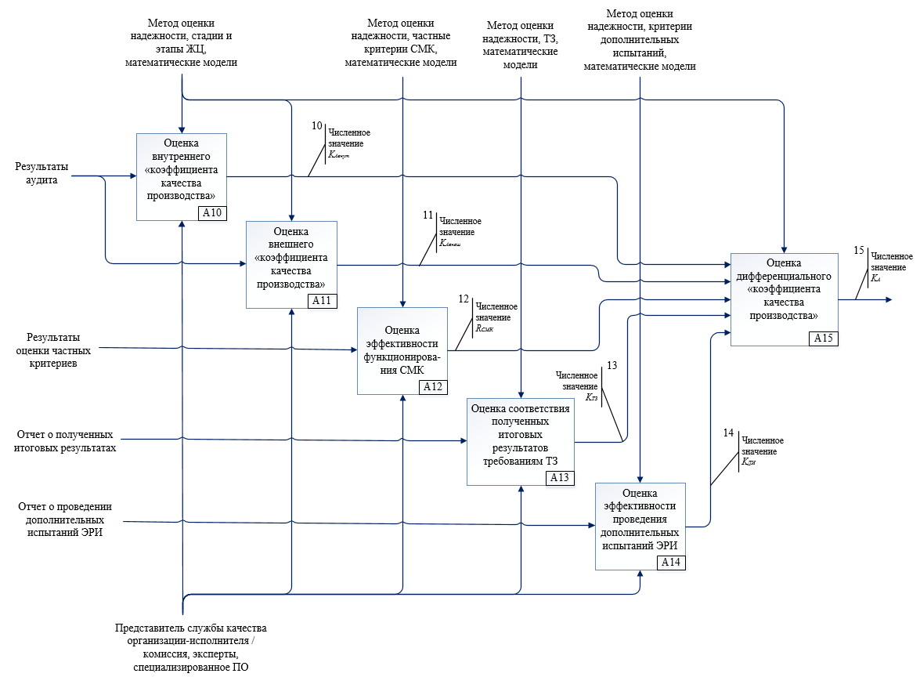
XIX Международная отраслевая научно-техническая конференция «Технологии информационного общества»
Управление надежностью на предприятиях
Сравнительный анализ зарубежных подходов к методам оценке качества проектирования и производства электронных модулей телекоммуникационных систем
Разработанная методика оценки коэффициента качества производства

Slide 11
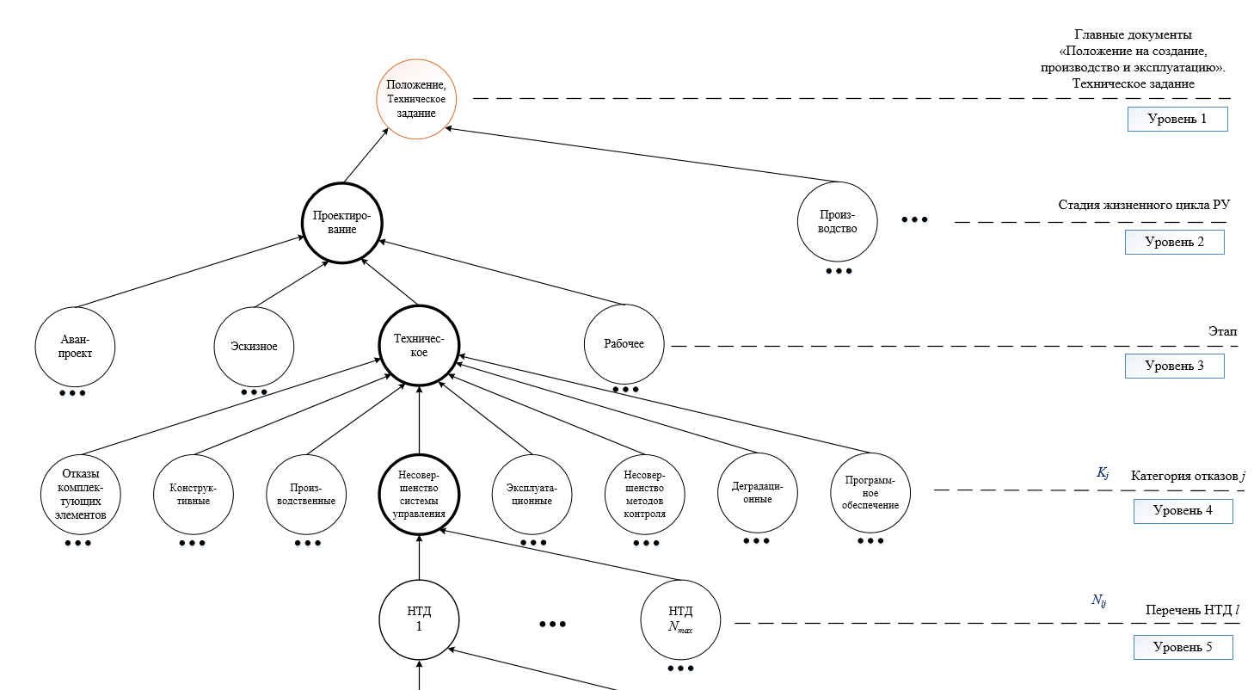
XIX Международная отраслевая научно-техническая конференция «Технологии информационного общества»
Управление надежностью на предприятиях
Сравнительный анализ зарубежных подходов к методам оценке качества проектирования и производства электронных модулей телекоммуникационных систем
Формирование опросника
Вес. коэф. объектам присваиваются по методу анализа иерархий (начиная с 4 уровня)
Каждый объект схемы композиции в идеальном случае равен «1»
Если полнота выполнения объекта схемы композиции < 1, тогда строгое указание на не выполнение требований НТД на конкретном уровне и сегменте (объекте)
Разделы

Slide 12
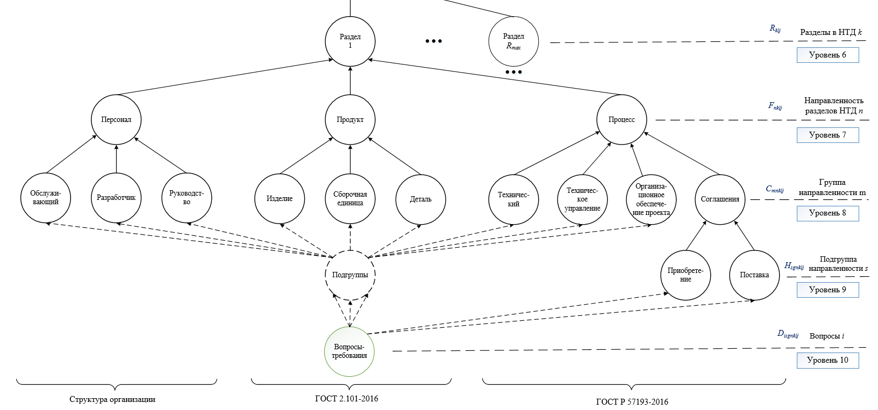
XIX Международная отраслевая научно-техническая конференция «Технологии информационного общества»
Управление надежностью на предприятиях
Сравнительный анализ зарубежных подходов к методам оценке качества проектирования и производства электронных модулей телекоммуникационных систем
Формирование опросника
НТД

Slide 13
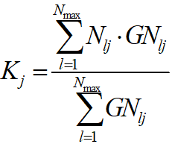
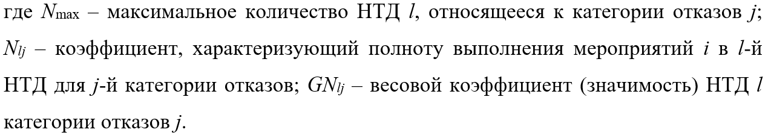
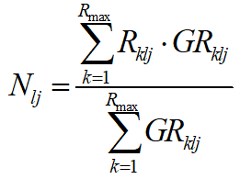
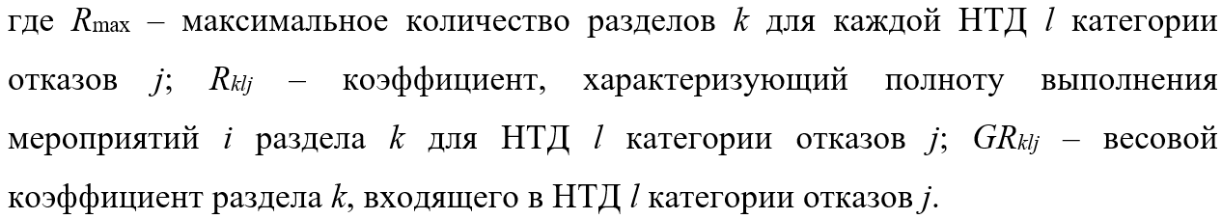
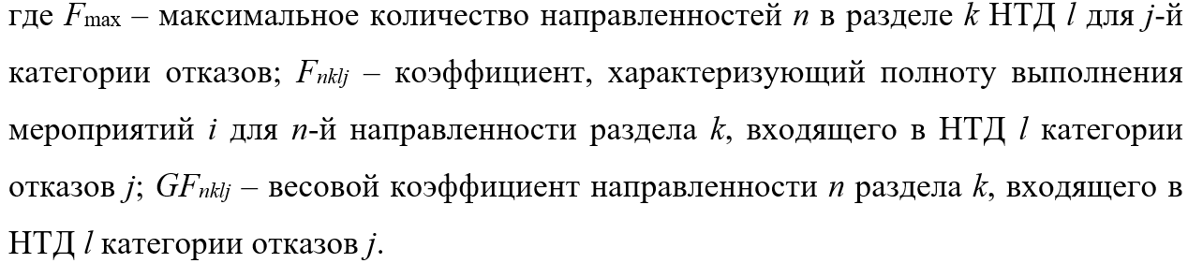
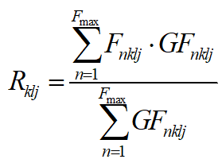
XIX Международная отраслевая научно-техническая конференция «Технологии информационного общества»
Управление надежностью на предприятиях
Сравнительный анализ зарубежных подходов к методам оценке качества проектирования и производства электронных модулей телекоммуникационных систем
Оценка полноты выполнения уровней 4-9 схемы композиции
Уровень 4
Уровень 5
Уровень 6

Slide 14
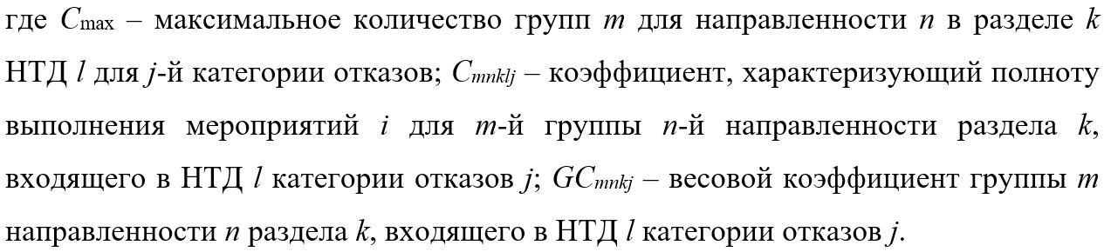
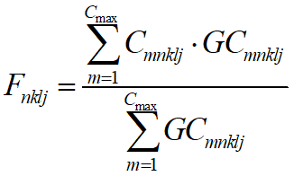
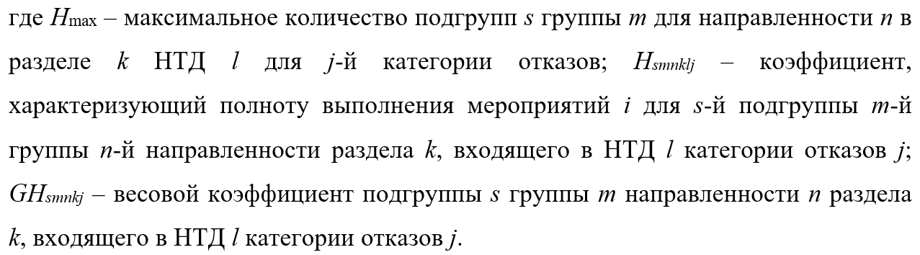
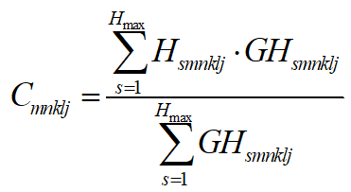
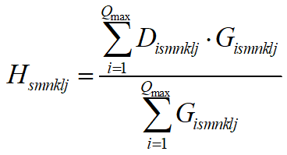
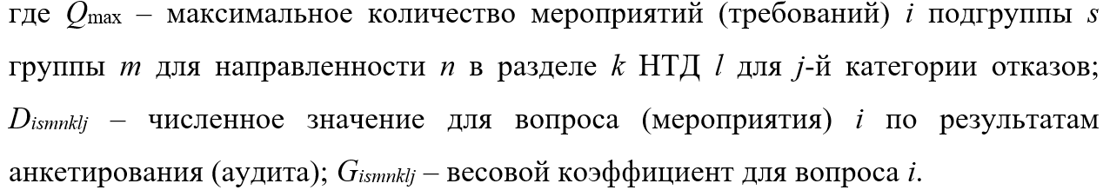
XIX Международная отраслевая научно-техническая конференция «Технологии информационного общества»
Управление надежностью на предприятиях
Сравнительный анализ зарубежных подходов к методам оценке качества проектирования и производства электронных модулей телекоммуникационных систем
Оценка полноты выполнения уровней 4-9 схемы композиции
Уровень 7
Уровень 8
Уровень 9

Slide 15
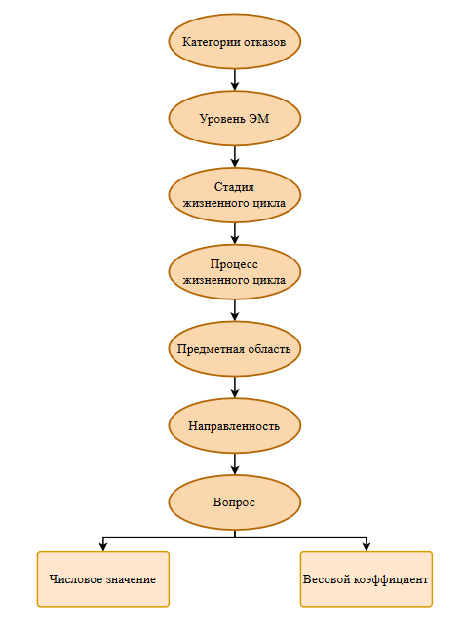
XIX Международная отраслевая научно-техническая конференция «Технологии информационного общества»
Управление надежностью на предприятиях
Сравнительный анализ зарубежных подходов к методам оценке качества проектирования и производства электронных модулей телекоммуникационных систем
Структура предлагаемого опросника и примеры вопросов

Slide 16
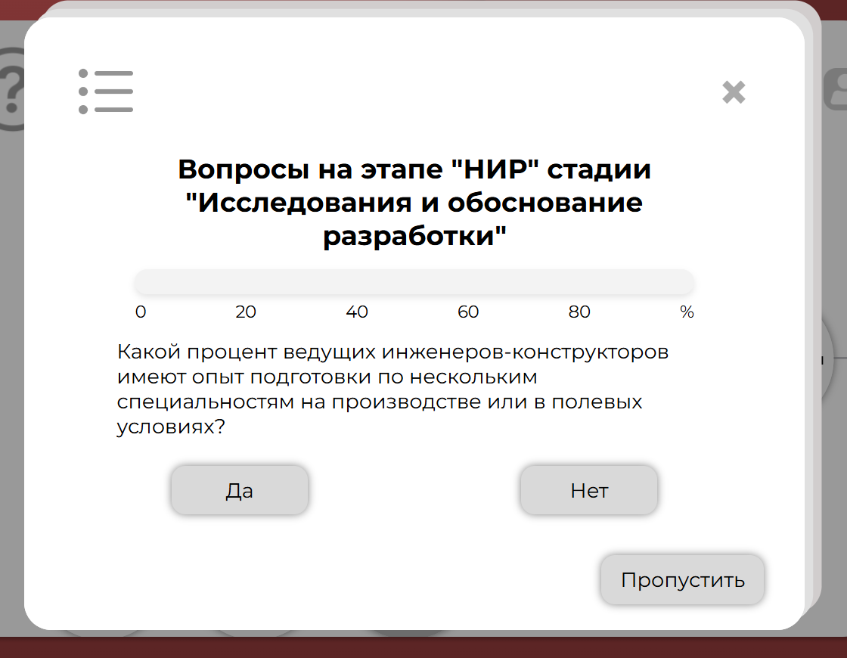
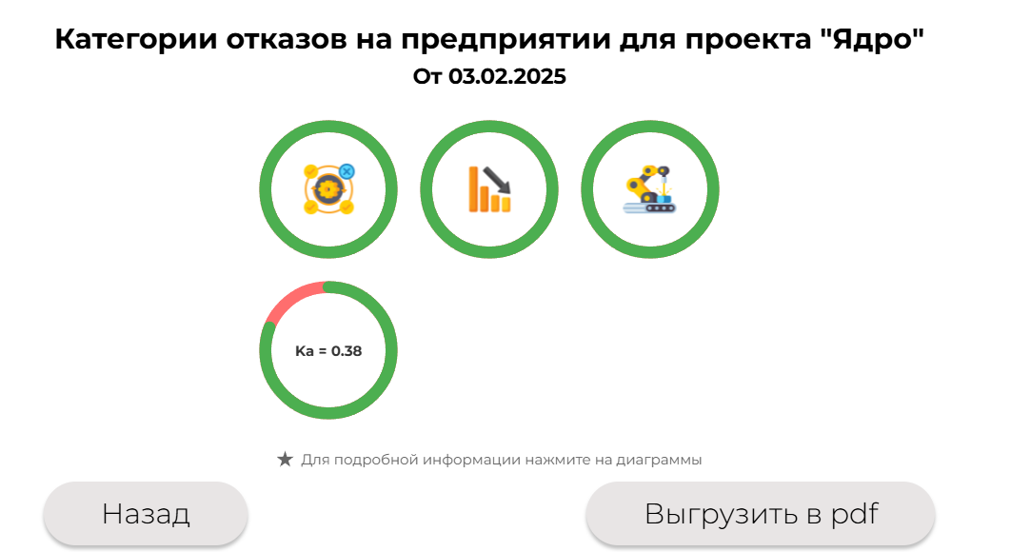
XIX Международная отраслевая научно-техническая конференция «Технологии информационного общества»
Управление надежностью на предприятиях
Сравнительный анализ зарубежных подходов к методам оценке качества проектирования и производства электронных модулей телекоммуникационных систем
Пример вопроса, представленного в веб-сервисе и итогов прохождения опроса

Slide 17
XIX Международная отраслевая научно-техническая конференция «Технологии информационного общества»
Управление надежностью на предприятиях
Сравнительный анализ зарубежных подходов к методам оценке качества проектирования и производства электронных модулей телекоммуникационных систем
Заключение
Изучены категории отказов РУ
Рассмотрены подходы к оценке безотказности в справочниках США и Франции, изучены их сильные и слабые стороны
Предложена новая методика оценки показателей безотказности РУ, учитывающая не только технологические, но и управленческие аспекты, и интегрированная в веб-сервис, представляющая собой значительный шаг в этом направлении

Slide 18
Научно-учебная группа
«Управление надежностью на предприятиях»
Доклад подготовлен в ходе проведения исследования
Проект № 24-00-024 «Развитие методов прогнозирования показателей надежности электронных модулей» в рамках Программы «Научный фонд Национального исследовательского университета
«Высшая школа экономики» (НИУ ВШЭ)» в 2025 г.
XIX Международная отраслевая научно-техническая конференция «Технологии информационного общества»
Московский Технический Университет Связи и Информатики
Москва
12.03.2025 г.
Доклад
«Сравнительный анализ зарубежных подходов к методам оценке качества проектирования и производства электронных модулей телекоммуникационных систем»
Докладчик
Зубрильцев Егор Евгеньевич,
бакалавр 2 г. о. НИУ ВШЭ
Соавторы
Цветков В.Э., Ландер Л.Б., Буцкий Д.О., Королев П.С.

